Slide 1
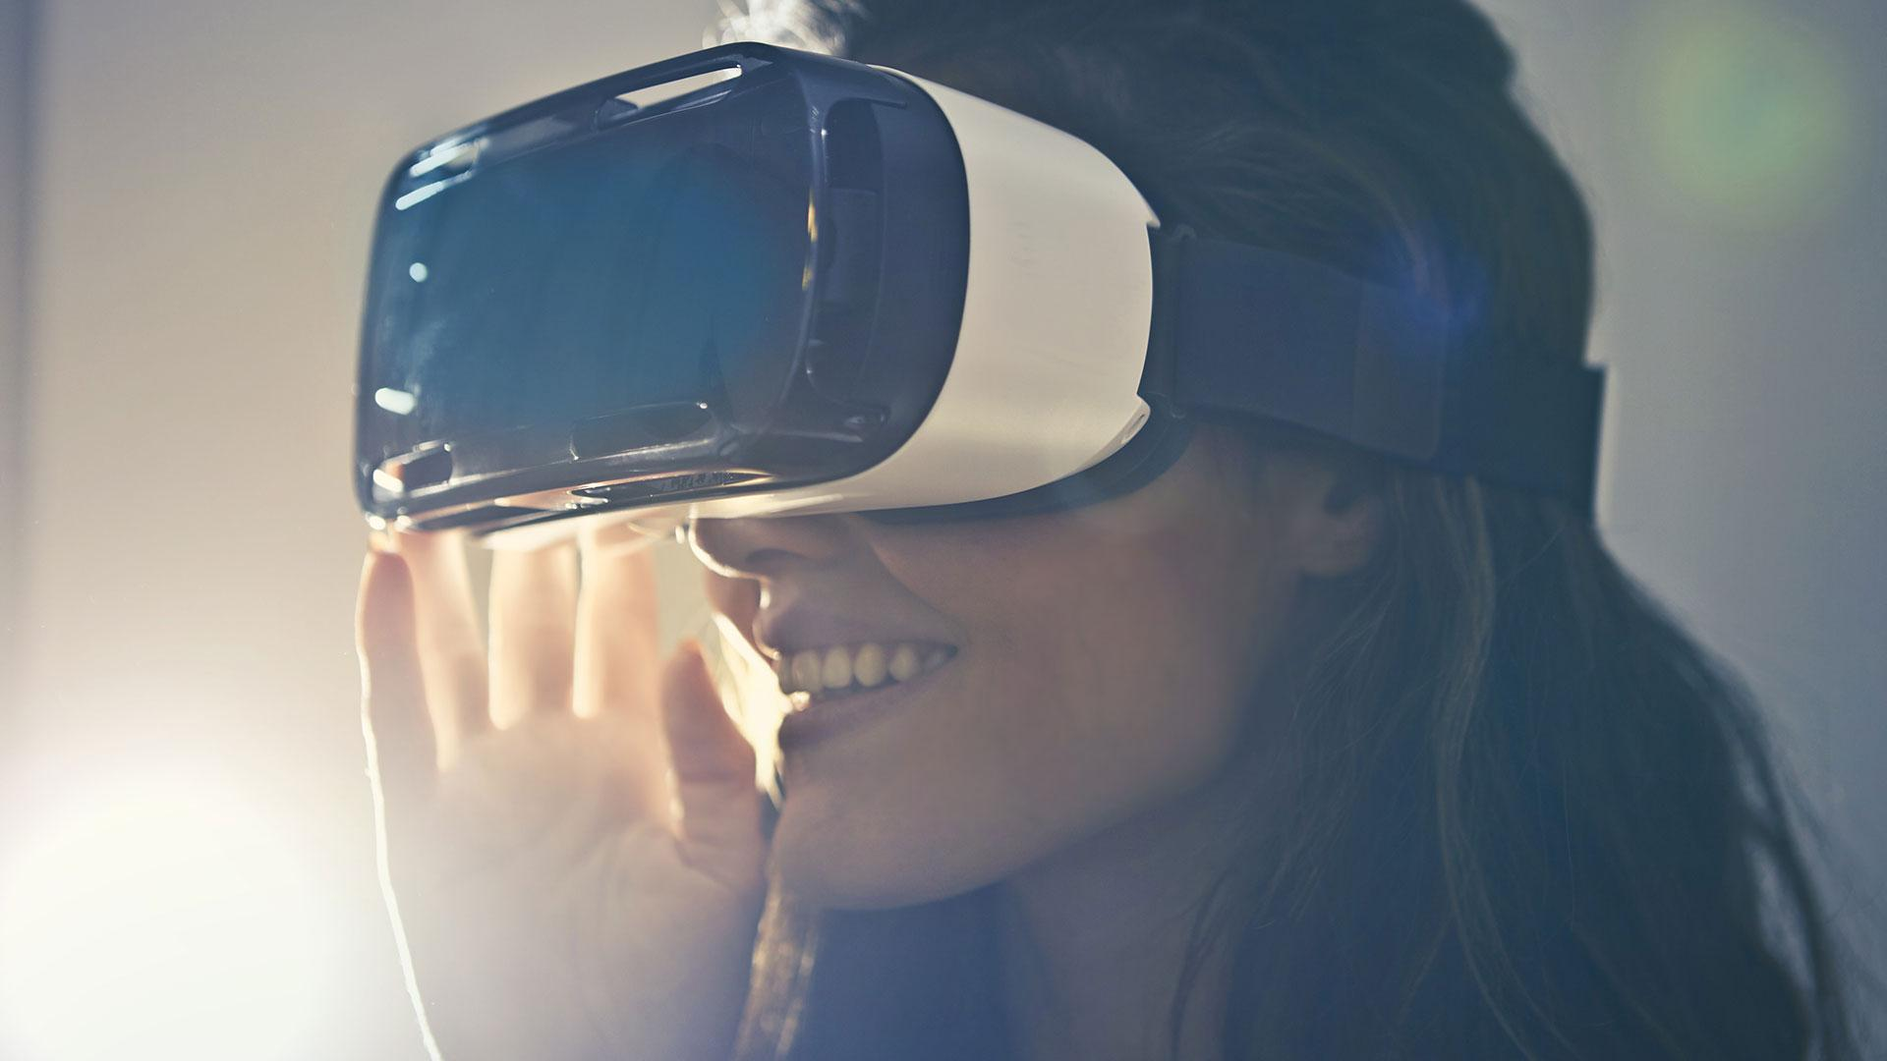
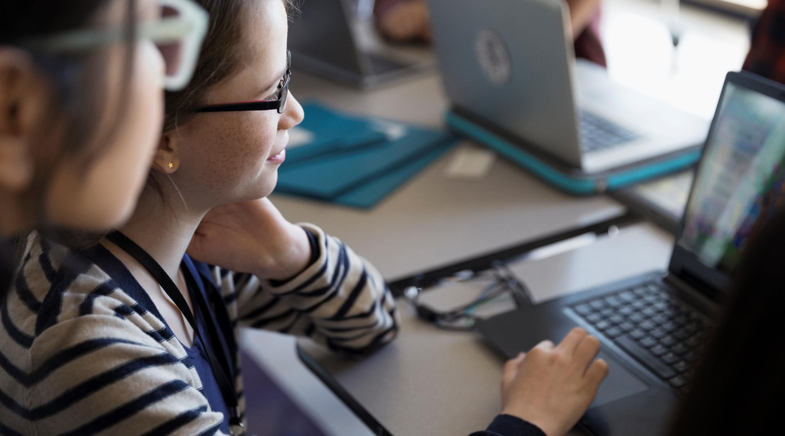
Visão Computacional
Insights para Empreendedores!
Otávio Augusto Duque

Slide 2

VISÃO COMPUTACIONAL
Tecnologia que permite a análise de imagens e vídeos por meio de inteligência artificial, com diversas aplicações para empresas de diferentes portes.
Cases principais:
O carro autônomo DARPA; A evolução das câmeras; O impacto da AlexNet.

Slide 3
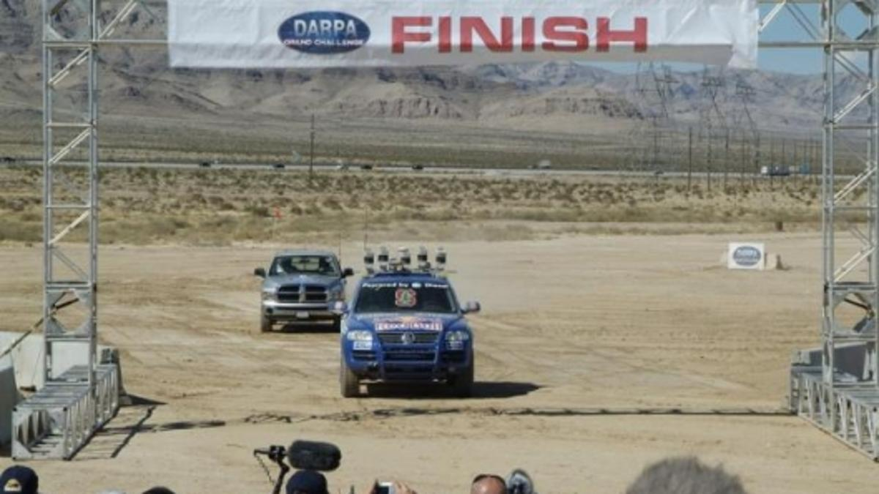
DESAFIO DARPA
O Desafio DARPA: Em 2005, o carro autônomo Stanley venceu o DARPA Grand Challenge, utilizando visão computacional para navegar um trajeto de 212 km sem intervenção humana.
Impacto: Este projeto mostrou como a visão computacional pode ser aplicada em automação complexa e serviu de base para o desenvolvimento de veículos autônomos.

Slide 4

EVOLUÇÃO DAS CÂMERAS
Transição Analógico-Digital;
Maior precisão;
Uso em segurança e monitoramento;
Monitoramento de estoque;
Melhorar a eficiência e segurança no local de trabalho.

Slide 5
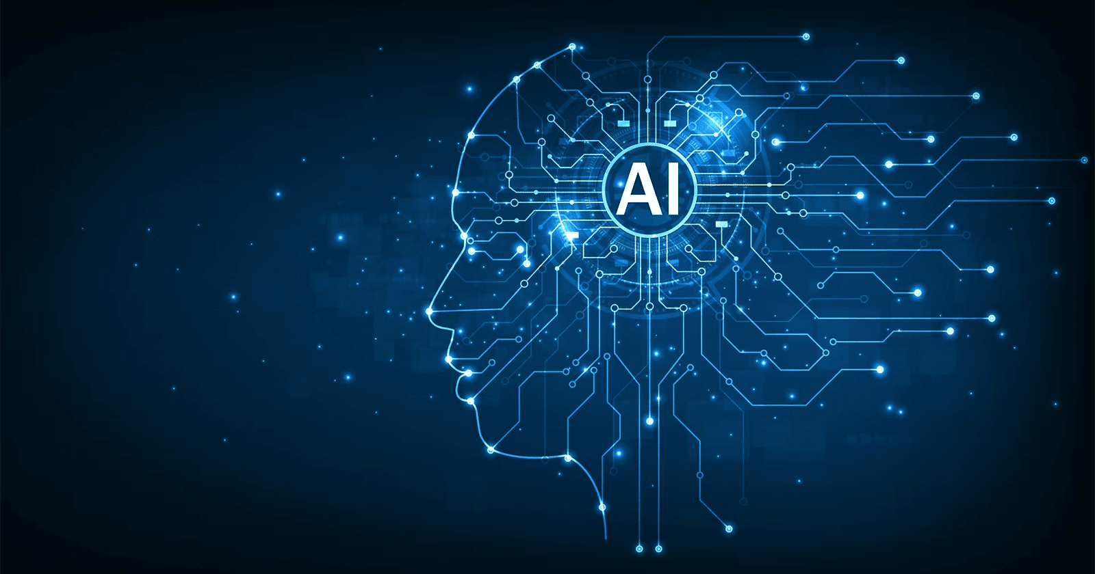
IMPACTO DA ALEXNET
AlexNet (2012): Primeira rede neural profunda a vencer a competição ImageNet, iniciando uma nova era para a visão computacional.

Slide 6
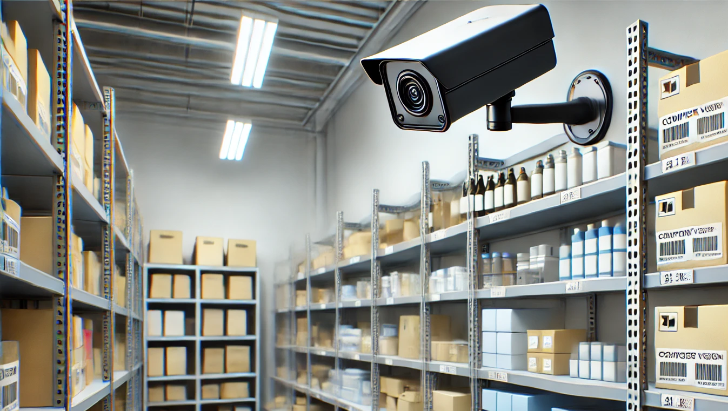
APLICAÇÕES PRÁTICAS
Gestão de Estoque: Controle de prateleiras e reposição automática.
Caixas Autônomas: Sistemas de autoatendimento para agilizar o checkout e reduzir perdas.

Slide 7
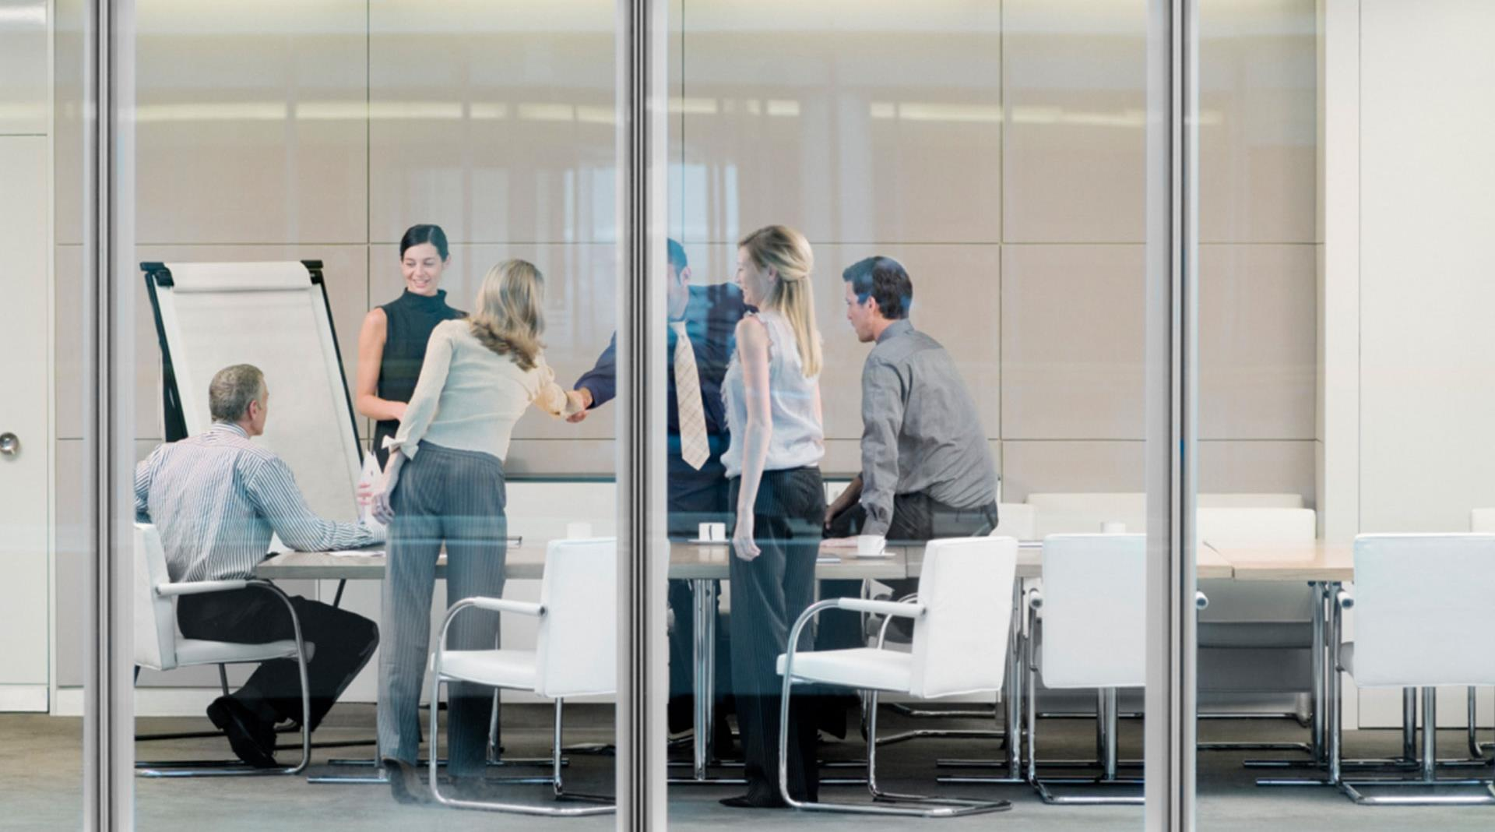


Obrigado!
Otávio Augusto Duque
Duque.o@aluno.ifsp.edu.br

